Slide 1
Tema 1: El paradigma orientado a objetos
Programación orientada a objetos

Slide 2
Definición de paradigma
Paradigma es un vocablo polisémico que significa “ejemplo”, “modelo a imitar”, “enfoque habitual”, “orientación teórica”, “estilo de pensamiento”, entre otros. Un paradigma es un cuerpo B de conocimientos de trasfondo, junto con un conjunto H de hipótesis especificas del tema, una problemática P, un objetivo A y una metódica M.

Slide 3
Definición de paradigma
De acuerdo con la RAE, un paradigma es “una teoría o conjunto de teorías cuyo núcleo central se acepta sin cuestionar y que suministra la base o modelo para resolver problemas y avanzar en el conocimiento”.
Dentro del área de la investigación científica, un paradigma es:
Un conjunto de teorías, proposiciones, valores, creencias y técnicas compartido por una comunidad científica y que determina su forma de hacer ciencia y lo que será considerado como ciencia durante el periodo de su predominio. El paradigma constituye el trasfondo de toda investigación científica y determina el alcance y los límites de esta.

Slide 4
Paradigma de programación
Un paradigma de programación es un modelo básico de construcción de programas de acuerdo a un conjunto de directrices específicas, tales como diseñar un programa mediante una secuencia de instrucciones que operan sobre un conjunto de datos de entrada y que producirán un conjunto de resultados como salida.
Existen diferentes paradigmas de programación, cada uno de ellos atiende una peculiaridad metodológica o funcional. No existe un paradigma mejor que otro, el desarrollador de software debe decidir cual es el mejor paradigma a utilizar de acuerdo al problema a resolver.

Slide 5
El paradigma orientado a objetos
Los programas están compuestos fundamentalmente por dos elementos:
El código.
Los datos.
Un programa puede estar organizado conceptualmente alrededor del código, es decir, “que esta sucediendo” (paradigma procedural) o alrededor de los datos, es decir, “quien se ve afectado”(paradigma orientado a objetos).

Slide 6
Tipos de datos primitivos y compuestos
Los tipos de datos especifican que valores puede recibir una variable dentro de un programa y le indica al compilador la cantidad de memoria que se necesita para almacenar esa variable, el formato con el que se almacenará y las operaciones que se pueden realizar.

Slide 7
El paradigma orientado a objetos
Existen dos categorías de tipos de datos:
Tipos de datos primitivos: Es un bloque de construcción básico soportado por un lenguaje de programación que puede representarse a través de un conjunto de bytes (enteros, caracteres, booleanos, etc).
Tipos de datos compuestos o abstractos: Es un tipo de dato definido a partir de un conjunto de tipos de dato primitivos a través de las cuales se describe una entidad, de tal forma que es posible manipular estos datos como una unidad.
Los primeros tipos de datos abstractos que surgieron, fueron los registros y las estructuras.

Slide 8
El paradigma orientado a objetos
Se conoce como paradigma procedural al modelo para el desarrollo de software que ese enfoca en la creación de procedimientos (también conocidos como funciones o rutinas).
En los inicios de la historia de la programación, los programas se desarrollaban bajo este paradigma, los programas estaban compuestos por una serie de pasos que se ejecutaban de forma secuencial uno tras otro (top-down).
Este paradigma fue apropiado para aplicaciones pequeñas y que manipulaban datos “simples”.

Slide 9
El paradigma orientado a objetos
Conforme aumento la complejidad de las aplicaciones, aumento el número de líneas de código de estos programas por tanto las tareas de depuración y mantenimiento de los mismos se volvió más difícil.
Para resolver estas dificultades surgió el paradigma de la programación estructurada en el cual un programa esta estructurado por un conjunto de funciones o procedimientos que son llamados desde un procedimiento “principal” para ejecutar una tarea especifica.

Slide 10
El paradigma orientado a objetos
Aún con el surgimiento de la programación estructurada, los siguientes problemas seguían presentándose:
Dificultad para dar mantenimiento a estos programas.
Dificultad para alterar las funciones ya existentes sin afectar la funcionalidad del sistema completo.
Cada programa era desarrollado desde cero, por tanto no había retorno de inversión proveniente de desarrollos previos.

Slide 11
El paradigma orientado a objetos
El desarrollo en equipo era difícil, ya que cada programador involucrado debía conocer hasta el mas mínimo aspecto de la funcionalidad del sistema.
Dificultad para traducir los modelos de negocios a modelos del programa.
Los programas desarrollados funcionaban bien de forma aislada pero no al integrarse a otros sistemas.

Slide 12
El paradigma orientado a objetos
A finales de la década de 1960, los programadores descubrieron un enfoque de desarrollo basado en los datos a manipular facilitaba la creación de sistemas complejos con los requerimientos que surgieron con el avance de la tecnología tales como los sistemas distribuidos, y los equipos de cómputo personales destinados a usuarios sin conocimientos de programación.

Slide 13
El paradigma orientado a objetos
Dentro del paradigma orientado a objetos, los programas se organizan alrededor de los datos y un conjunto de interfaces bien definidas para acceder a ellos.
Este enfoque puede reducir la complejidad de los sistemas y facilita el modelado de entidades del mundo real.
La idea fundamental del paradigma orientado a objetos consiste en agrupar los datos que modelan una entidad junto con los procedimientos que pueden modificar dichos datos.

Slide 14
El paradigma orientado a objetos
El paradigma orientado a objetos es un enfoque para la solución de problemas en el cual todas las operaciones se realizan en el contexto de entidades llamadas objetos.
Los objetos son abstracciones a través de las cuales es posible modelar entidades reales. De forma general, están estructurados por datos y por el conjunto de acciones que pueden manipular dichos datos.

Slide 15
El paradigma orientado a objetos
Los objetos tienen las siguientes características:
Un conjunto de datos conocidos como atributos que describen su estado en un momento determinado
Un conjunto de comportamientos o acciones que puede realizar un objeto y que modifican su estado.
Los objetos son las unidades fundamentales de la programación orientada a objetos.
Un programa orientado a objetos esta formado por un conjunto de objetos que interactúan entre si para realizar una tarea determinada y que se comunican a través de mensajes.

Slide 16
Clase
Una clase es un molde o plantilla que modela los atributos y el comportamiento de un conjunto de objetos del mismo tipo. Debido a que un objeto tendrá los atributos y métodos definidos dentro de una clase se dice que un objeto es una instancia de esa clase.

Slide 17
Propiedades básicas del paradigma orientado a objetos
Las propiedades básicas del paradigma orientado a objetos son:
Abstracción.
Encapsulamiento.
Modularidad.
Herencia.
Polimorfismo.
Cohesión.
Acoplamiento.
Jerarquía de clases.

Slide 18
Abstracción
La abstracción es un concepto clave dentro del paradigma orientado a objetos, debido a que los seres humanos abordamos la complejidad a través de abstracciones.
Ejemplo:
Cuando pensamos en un auto, la primera idea que llega a nuestra mente no son los componentes que conforman al auto como un sistema completo (motor, frenos, amortiguadores, etc), en su lugar pensamos en el objeto como una entidad bien definida con un comportamiento especifico.

Slide 19
Abstracción
La abstracción nos permite enfocarnos en las características esenciales de un objeto ocultando las características que lo conforman.
Es posible utilizar clasificaciones jerárquicas con el fin de modelar sistemas complejos separándolos en componentes mas simples y fáciles de manejar.

Slide 20
Encapsulamiento
El encapsulamiento se encarga de mantener juntos a los datos y el código que puede manipularlos manteniendolos a seguros frente a interferencias del exterior o de un mal uso.
Una forma de visualizar el encapsulamiento es como una capa protectora que impide que los datos y el código sean utilizados por cualquier otra entidad fuera de su envoltorio. La única forma de acceder al código o a los datos es a través de interfaces bien definidas.

Slide 21
Encapsulamiento
El poder del encapsulamiento radica en que todos las entidades del entorno saben como acceder al código, sin importar los detalles de su implementación y sin temor a efectos adversos o inesperados debidos a una mala manipulación de los datos.
Una clase define la estructura y comportamiento que comparten un conjunto de objetos, de tal forma que un objeto de una clase determinada posee los atributos y el comportamiento definidos en esa clase.
Por lo tanto podemos decir que las clases son construcciones lógicas y los objetos son entidades reales.

Slide 22
Encapsulamiento
La clase es la base del encapsulamiento, los elementos definidos dentro de ella se conocen como miembros de la clase. A los datos se les conoce como atributos, variables miembro de la clase, y al código que puede operar sobre los atributos se le conoce como métodos o métodos miembro de la clase, los cuales definen el comportamiento del objeto, es decir, las funciones que puede realizar.

Slide 23
Encapsulamiento
Debido a que el propósito de una clase es encapsular la complejidad, existen mecanismos para ocultar la complejidad de la implementación dentro de la clase.
Cada miembro de la clase puede ser marcado como:
Publico (+): Una interfaz publica representa todo lo que puede ser visto y accesado por cualquier entidad externa a las instancias de esa clase.
Privado (-): Los miembros privados de una clase solo pueden ser accesados miembros de la misma clase. Cualquier otra entidad ajena a las instancias de esa clase no puede acceder a ninguno de estos miembros.

Slide 24
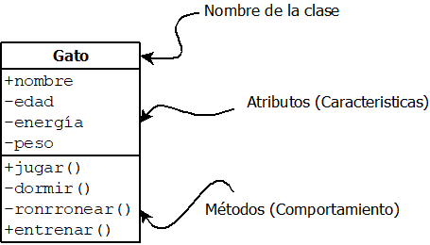
Encapsulamiento
De acuerdo a la notación UML, las clases se modelan mediante un rectángulo dividido en tres secciones.

Slide 25
Herencia
La herencia es un mecanismo a través del cual se puede definir una clase como un caso especial de otra clase.
Se dice que la clase especializada hereda las características y comportamiento de la clase general. En la clase especializada se definen características y comportamientos adicionales, y además se puede redefinir un comportamiento de la clase general, desde el punto de vista de la programación, nos permite la reutilización de código.
La clase especializada se conoce como clase hija o subclase y la clase general se conoce como clase padre o superclase.

Slide 26
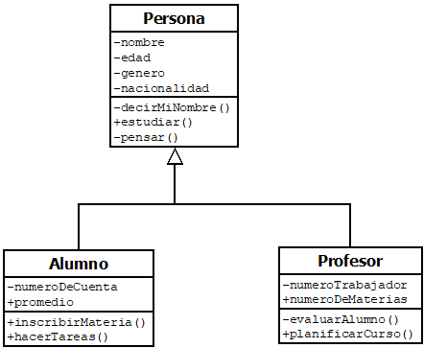
Herencia

Slide 27
Herencia
Nótese que los atributos y métodos que una subclase hereda no se muestran de manera explicita, en cada subclase solo se muestran los atributos y métodos específicos de las subclases.

Slide 28
Jerarquía de clases
La herencia nos permite la creación de clasificaciones jerárquicas.
A la relación entre una subclase y la superclase inmediata se le conoce como generalización. A la subclase se le conoce como especialización. Una jerarquía con una o mas generalizaciones se conoce como una jerarquía de herencia o una generalización jerárquica.
Para evitar crear generalizaciones invalidas, se puede utilizar la regla “es un(a)”.
La regla “es un(a)” dice que la clase B solo puede ser una subclase de A si tiene sentido la frase “un B es un A”. Por ejemplo, la relación entre las clases estudiante y persona puede describirse por medio de la frase “un estudiante es una persona”

Slide 29
Jerarquía de clases
Si durante el modelado de clases se detecta un uso invalido de la regla “es un(a)”, se ha creado una mala generalización.
De cualquier forma, pueden existir malas generalizaciones que cumplan con la regla “es un(a)”, por lo tanto se deben considerar los siguientes puntos:
Clases con nombres ambiguos.
Una subclase debe mantener las características que la distinguen durante toda su vida útil. Ejemplo: La creación de una clase AutoDescompuesto, como especialización de la clase Auto, cumple con la regla “es un(a)”, un AutoDescompuesto es un Auto, sin embargo, una vez que un auto con esta clasificación sea reparado, dejara de pertenecer a esa clasificación.

Slide 30
Jerarquía de clases
Todos los atributos y métodos de una superclase deben pertenecer como características propias de cada subclase.
En conclusión la herencia y la jerarquía de clases nos permiten la reutilización de código y evitan la duplicidad del mismo, sin embargo, una mal análisis conducirá a generalizaciones mal formadas generando un modelo difícil de entender.

Slide 31
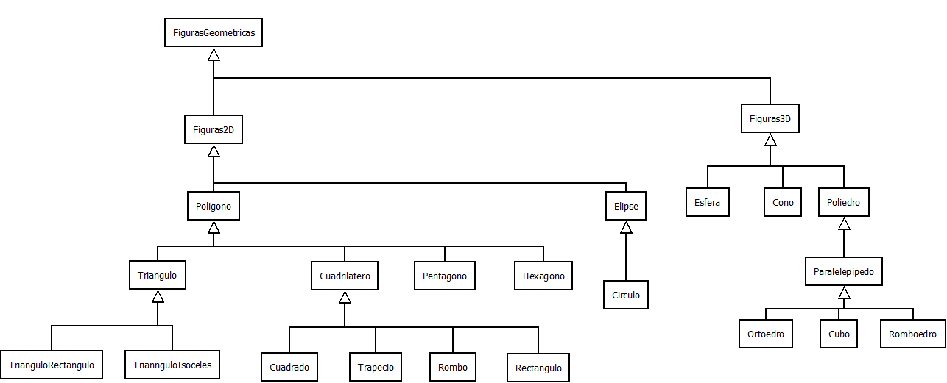

Slide 32
Polimorfismo
La palabra polimorfismo quiere decir muchas formas. Se refiere a la habilidad de dos objetos distintos de responder al mismo mensaje de forma única.
Es una característica que permite que una misma interfaz sea utilizada para una clase general de acciones. También se define como una interfaz, múltiples acciones (métodos).
La acción a realizar esta determinada por la naturaleza de la situación.

Slide 33
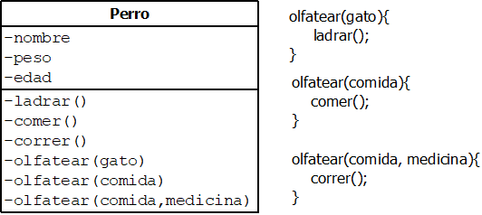
Polimorfismo - Sobrecarga
La sobrecarga se refiere al uso de un mismo nombre (una misma interfaz) para hacer referencia a mas de un comportamiento (método) dentro de una misma clase; cada comportamiento estará definido dependiendo de la información que se proporcione para realizar una acción (datos de diferente tipo, cantidad de parámetros que recibe).

Slide 34
Polimorfismo - Sobreescritura
La sobreescritura esta relacionada con la herencia, y se refiere a la especialización de un comportamiento heredado.
Cuando una subclase define un método con el mismo identificador y la misma lista de argumentos, se dice que la subclase sobreescribe (suprime) el método heredado de la clase padre.
La sobreescritura es útil cuando:
No se conoce el código fuente de un método en la superclase, pero se requiere una diferente funcionalidad.
La versión original de un método es útil para algunos casos y por tanto se desea que permanezca intacto.

Slide 35
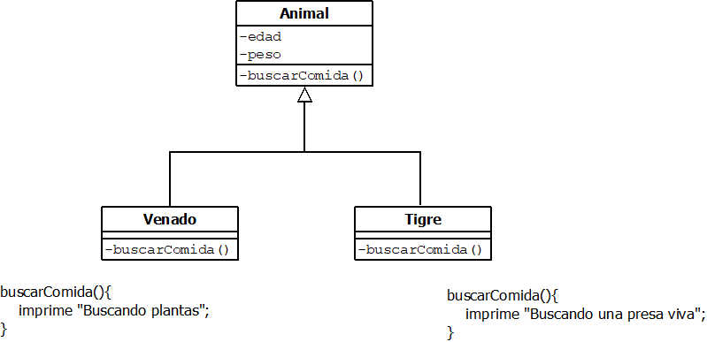
Polimorfismo – Sobreescritura

Slide 36
Modularidad
La modularidad permite dividir un problema en un conjunto de elementos con el fin de eliminar la complejidad del mismo, de tal forma que las soluciones a los subproblemas en conjunto proveen una solución integral al problema completo.
Durante el diseño de un sistema, se define un modulo en términos del servicio que provee. Y durante el modelado de objetos, se define la interfaz del modulo en términos de las operaciones que provee.
Dentro de la programación orientada a objetos podemos ver el principio de modularidad representado en la creación de clases.

Slide 37
Modularidad
En 1988 Meyer, creador del lenguaje OO Eiffel presento los siguientes 5 características de la modularidad en un sistema.
Descomposición: Descomponer un sistema en unidades manejables.
Composición: Los módulos pueden combinarse libremente para crear otros sistemas.
Entendimiento: Comprender una parte contribuye a entender el todo.
Continuidad: Pequeños cambios en el sistema implican pequeños cambios en el comportamiento.
Protección: Las condiciones de error están confinadas al módulo en el que ocurren, y afectan solo a módulos altamente relacionados.

Slide 38
Modularidad
La modularidad provee los siguientes beneficios:
Reutilización de elementos
Extensibilidad: Se pueden crear nuevos elementos a partir de los elementos ya creados sin afectar su funcionalidad.

Slide 39
Cohesión y acoplamiento
Los conceptos de cohesión y acoplamiento están relacionados con el concepto de modularidad.
La cohesión se define como la “unidad de objetivo” de un componente. Implica que un componente o clase solo contiene atributos y operaciones que se relacionan uno con el otro o con la clase en sí.
El acoplamiento es una medida cualitativa del grado en que las clases se relacionan una con otra. Conforme las clases se hacen mas interdependientes el acoplamiento crece.

Slide 40
Cohesión y acoplamiento
La programación orientada a objetos provee una alta cohesión y un bajo acoplamiento, es decir, el código esta encapsulado con los datos que puede manejar y no interviene con datos provenientes de otras entidades.

Slide 41
Bibliografía
CLARK, Dan
Beginning C# Object-Oriented Programming
New York
Apress, 2011
SCHILDT, Herbert
Java: The Complete Reference 7th edition
Mc Graw Hill, 2007
BAESENS, Bart
Beginning Java® Programming: The Object-Oriented Approach
Indianapolis
WROX, Wiley 2015

Slide 42
Bibliografía
LAFORE, Robert
Object-Oriented Programming in C++
Indianapolis
SAMS Publishing, 2002
LETHBRIDGE, Timothy
Object-Oriented Software Engineering
Practical software development using UML and Java 2nd Edition
Mc Graw Hill, 2005
PARSONS, David
Object-Oriented Programming with C++ 2nd Edition
London
Continuum 2002

